Slide 1



RAPPORT
pour l'Association Mi Casa
Projet Technologique
2021

Slide 2


Chronologie
Activités de soutien psychologique et scolaire
(mardi et jeudi - am) avec des volontaires, des stagiaires d'Uniminuto et l'équipe d'Oasis.
Début des activités de soutien psychologique et scolaire
(mardi et jeudi - am) avec des volontaires, des stagiaires de l'Uniminuto et l'équipe d'Oasis.
Activités de soutien psychologique et scolaire
(mardi et jeudi - am) avec des volontaires, des stagiaires d'Uniminuto et l'équipe d'Oasis.
Début des activités de soutien psychologique et scolaire
(mardi et jeudi - am) avec des volontaires, des stagiaires de l'Uniminuto et l'équipe d'Oasis.
Réception
du don
Formation aux systèmes, 2e cours sur les compétences de vie (mercredi - matin) avec un animateur.
Formation aux systèmes, 2e cours sur les compétences de vie (mercredi - matin) avec un animateur.
DÉC/20
MAR/21
MAI/21
JUI/21
AOÛ/21
FÉV/21
SEP/21
NOV/21
DÉC/21
Formation aux systèmes, 1er cours sur les aptitudes à la vie quotidienne (mercredi - matin) avec un facilitateur.
Formation aux systèmes, 1er cours sur les aptitudes à la vie quotidienne (mercredi - matin) avec un facilitateur.
Achat d'équipement
12 tablettes
2 ordinateurs portables
Entretien préventif des équipements
Activités de soutien scolaire (mardi et jeudi - am) avec l'équipe Oasis
Activités de soutien scolaire (mardi et jeudi - am) avec l'équipe Oasis
P R E M I E R S E M E S T R E D E L' A N N É E
D E U X I È M E S E M E S T R E

Slide 3




Les alliés - La solidarité qui réveille les autres
Il est un mécène d'Oasis depuis de nombreuses années. La pandémie a mis en évidence la difficulté d'accès à la technologie et à l'internet, notamment en Amérique latine, c'est pourquoi il nous a envoyé en 2020 un don pour soutenir les enfants et les jeunes du territoire avec des appareils électroniques qui contribuent à leur éducation.
Entreprise locale qui fournit l'internet à la communauté de ce territoire. Lorsqu'il a entendu parler du projet technologique pour les enfants et les jeunes participant à Oasis, il a offert l'internet gratuit (30 mégaoctets) pour la connexion de l'équipement acheté avec le don de l'Association Mi Casa.
Université de Bogotá, de spiritualité eudiste et avec une option préférentielle pour ceux qui n'ont pas la possibilité d'y accéder. A partir de mars 2021, nous avons signé une convention de soutien avec des stagiaires et des volontaires, qui pendant le premier semestre ont soutenu virtuellement les activités avec les enfants et qui commenceront de façon semi-personnelle de septembre à novembre.
Projet social de Fondacio, situé dans le sud-ouest de Bogotá. Avec le soutien de Gustavo López, son directeur, nous avons réalisé un pilote du cours LIFE SKILLS à Oasis pendant le premier semestre avec un groupe de 7 jeunes. Parmi les compétences que nous avons travaillées avec eux, il y avait l'enseignement de Office, Meet, et l'élaboration de leur curriculum vitae. En août, nous avons commencé avec un deuxième groupe de jeunes.

Slide 4
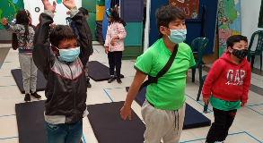
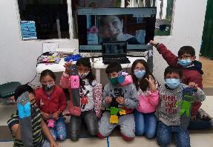
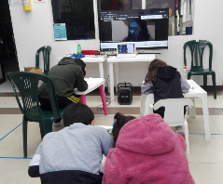
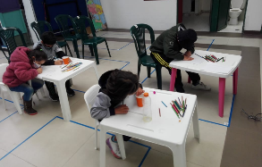
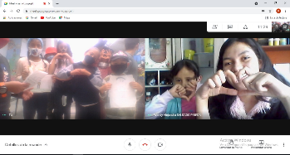
Contribution aux bénéficiaires
Le projet technologique a permis de le faire :
Soutien psychologique dans la gestion des émotions à 7 enfants de 7 à 13 ans tous les jeudis de 10h30 à 12h (volontaires UNIMINUTO).

Slide 5
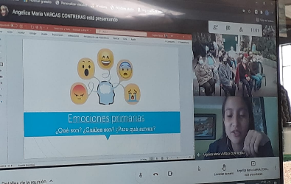
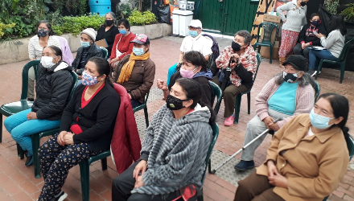
Contribution aux bénéficiaires
Le projet technologique a permis de le faire :
Soutien psychologique virtuel en groupe à 12 personnes âgées le vendredi de 10h30 à 12h.
Soutien psychologique virtuel personnalisé à 8 adultes tous les mardis de 14h30 à 16h.
(volontaires UNIMINUTO)

Slide 6
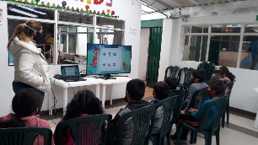
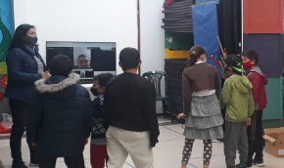
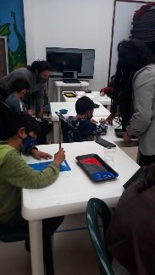
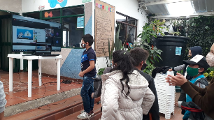
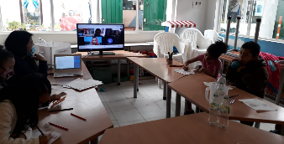
Contribution aux bénéficiaires
Le projet technologique a permis de le faire :
Activités de renforcement scolaire pour 18 enfants le mardi de 10h30 à 12h (volontaires UNIMINUTO et soutien de l'équipe Oasis).

Slide 7
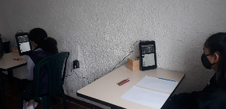
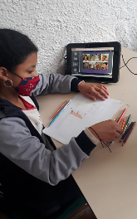
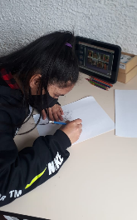
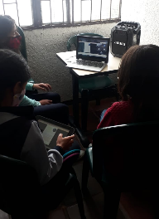
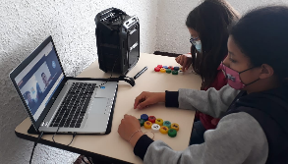
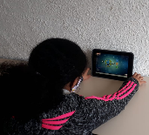
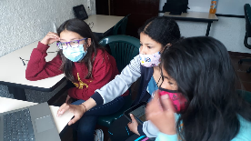
Contribution aux bénéficiaires
Le projet technologique a permis de le faire :
Activités de renforcement scolaire pour 18 enfants, de la 1ère année de l'école primaire à la 7ème année du lycée, les mardis de 10h30 à 12h (volontaires UNIMINUTO et soutien de l'équipe Oasis).

Slide 8
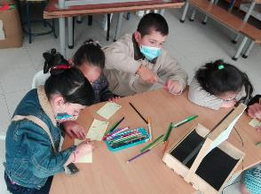
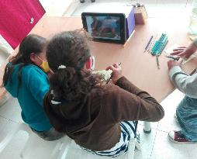
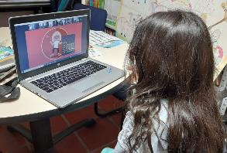
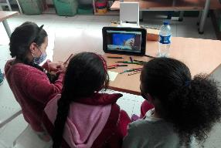
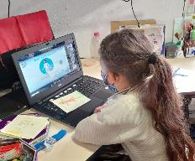
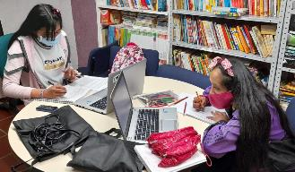
Contribution aux bénéficiaires
Le projet technologique a permis de le faire :
Soutien aux enfants en matière de renforcement scolaire, de devoirs et de classes virtuelles (équipe Oasis).

Slide 9
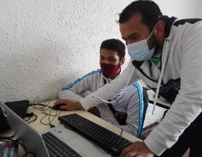
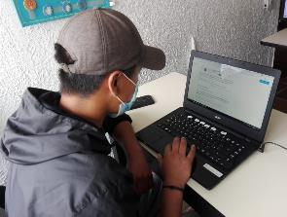
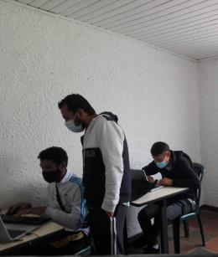
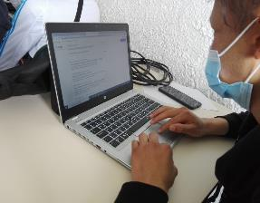
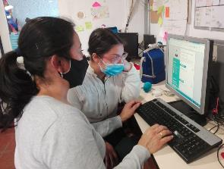
Contribution aux bénéficiaires
Le projet technologique a permis de le faire :
Soutien à 7 jeunes appartenant au projet pilote Life Skills, dans le cadre de cours de technologie, de préparation de CV, d'accès à des plateformes universitaires pour s'informer sur
les programmes et
s'inscrire.

Slide 10

¡Gracias!

